Slide 1


TIẾNG VIỆT 4

Slide 2
KHỞI ĐỘNG
Notes:
Hoạt động khởi động ngoài lồng ghép kiến thức thì còn để dẫn dắt HS vào bài mới, đặc biệt là để tạo tâm thế thoải mái, vui vẻ cho HS khi bắt đầu học nên thầy cô đừng quá nặng nề về kiến thức mà hãy làm sao để HS hào hứng bước vào tiết học nhé!

Slide 3


TRƯỜNG TIỂU HỌC QUANG TRUNG
Sách kết nối tri thức với cuộc sống – Lớp 4
Năm học 2024-2025

ĐỌC MỞ RỘNG
Trang 97
Giáo viên: Dương Thị Quyên

Slide 4

1. Đọc sách báo về quê hương, đất nước.
Gợi ý:
“Non nước Việt Nam” là cuốn sách cung cấp thông tin cơ bản về điều kiện tự nhiên, lịch sử - văn hoá của Việt Nam và các tỉnh thành trong cả nước.
“Đất nước ngàn năm” là tên gọi chung của bộ sách do nhiều tác giả viết. Bộ sách viết về các danh làm thắng cảnh, những nét đặc sắc về văn hoá và những sản vật của nhiều vùng miền trên đất nước Việt Nam ta.
Notes:
HS sẽ đọc những sách và tài liệu hs chuẩn bị
Hoặc gv chuẩn bị và phát cho hs đọc

Slide 5



Slide 6
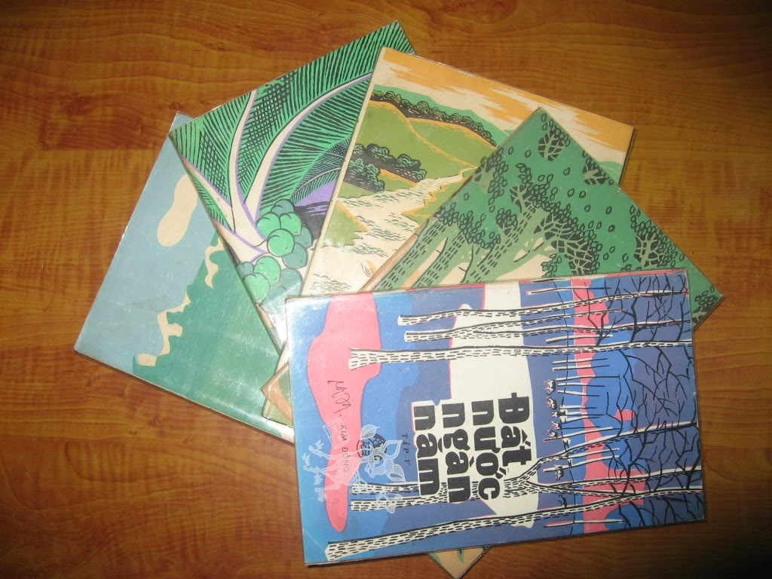

Slide 7


2. Viết phiếu đọc sách theo mẫu.
PHIẾU ĐỌC SÁCH
Tên sách (báo): | Tác giả: | Ngày đọc:
Nội dung chính:
Những thông tin chính về nơi được nhắc tới:
Điều thú vị đối với em:
Mức độ yêu thích:

Slide 8

3. Trao đổi với bạn những điều đáng nhớ về các vùng miền đất nước được giới thiệu trong sách báo.

Slide 9

VẬN DỤNG
Chia sẻ với người thân những thông tin thú vị em đọc được về các vùng miền trên đất nước ta.
Tìm đọc thêm các cuốn sách cùng chủ đề về quê hương, đất nước.

Slide 10






DẶN DÒ

Slide 11
1. Đọc sách báo về quê hương, đất nước.
Gợi ý:
“Non nước Việt Nam” là cuốn sách cung cấp thông tin cơ bản về điều kiện tự nhiên, lịch sử - văn hoá của Việt Nam và các tỉnh thành trong cả nước.
“Đất nước ngàn năm” là tên gọi chung của bộ sách do nhiều tác giả viết. Bộ sách viết về các danh làm thắng cảnh, những nét đặc sắc về văn hoá và những sản vật của nhiều vùng miền trên đất nước Việt Nam ta.
Notes:
GV VÀ HS CÙNG CHUẨN BỊ SÁCH CHO TIẾT HỌC SAU

